Slide 1
KHỞI ĐỘNG
1. Nêu cấu tạo của 1 đoạn văn?
Một đoạn văn tả cảnh thường có ba phần:
Mở đoạn: Nêu ý bao quát của toàn đoạn.
Thân đoạn: Tả cụ thể, đưa những chi tiết, hình ảnh minh họa cho ý nêu ở câu mở đoạn.
Kết đoạn : Nêu nhận xét hặc cảm nghĩ của người viết.

Slide 2

Trò chơi “Mảnh ghép”
Tả cụ thể, đưa những
chi tiết, hình ảnh minh
họa cho ý nêu ở câu
mở đoạn.
Mở đoạn
Nêu nhận xét hặc cảm
nghĩ của người viết.
Thân đoạn
Nêu ý bao quát của
toàn đoạn.
Kết đoạn

Slide 3
TẬP LÀM VĂN
Luyện tập tả cảnh

Slide 4
YÊU CẦU CẦN ĐẠT
Nắm được ý chính của 4 đoạn văn trong bài văn tả cảnh và chọn 1 đoạn để hoàn chỉnh theo yêu cầu.
Dựa vào dàn ý bài văn miêu tả cơn mưa đã lập ở tiết trước, viết hoàn chỉnh một đoạn văn với những chi tiết và hình ảnh chân thực, tự nhiên.

Slide 5
1. Bạn Quỳnh Liên làm bài văn tả quang cảnh sau cơn mưa. Bài văn có 4 đoạn nhưng chưa đoạn nào hoàn chỉnh. Em hãy chọn một đoạn và giúp bạn viết thêm vào những chỗ có dấu (…) để hoàn chỉnh nội dung của một đoạn.
Notes:
- GV?: Đề văn mà bạn Quỳnh Liên làm là gì? (Tả quang cảnh sau cơn mưa. )
- GV lưu ý cho HS: Đề bài YC tả quang cảnh sau cơn mưa vì vậy trong đoạn mở đầu chỉ cần thêm một câu tả mưa là đủ.

Slide 6
Đoạn 1
Lộp độp, lộp độp. Mưa rồi. Cơn mưa ào đổ xuống làm mọi hoạt động dường như ngừng lại. Mưa ào ạt. (…). Một lát sau, mưa ngớt dần rồi tạnh hẳn.
Đoạn 2
Ánh nắng lại chiếu sáng rực rỡ trên những thảm cỏ xanh. Nắng lấp lánh như đùa giỡn, nhảy nhót với những gợn sóng trên dòng sông Nhuệ.Mấy chú chim không rõ tránh mưa ở đầu giờ đã đậu trên cành cây cát tiếng hót véo von. Chị gà mái tơ (…). Đàn gà con (…). Chú mèo hoang (…).
Đoạn 3
Sau cơn mưa, có lẽ cây cối, hoa lá là tươi đẹp hơn tất cả. (…).
Đoạn 4
Con đường trước cửa đang khô dần. Trên đường, xe cộ qua lại nườm nượp như mắc cửi. (…). Góc phố, mấy cô bé đang chơi nhảy dây. Những bím tóc tun ngủn vung vẩy theo từng nhịp chân nhảy.

Slide 7

Đọc và ghi lại ý chính của mỗi đoạn văn.
Notes:
GV yêu cầu HS nêu nội dung chính của từng đoạn.

Slide 8
Đoạn 1
Giới thiệu cơn mưa rào – ào ạt tới rồi tạnh ngay.
Đoạn 2
Ánh nắng và các con vật sau cơn mưa.
Đoạn 3
Cây cối sau cơn mưa.
Đoạn 4
Đường phố và con người sau cơn mưa.
Dựa vào đâu để em nhận ra nội dung chính của mỗi đoạn?
Câu mở đoạn
Notes:
GV hỏi: Em có thể viết thêm những gì vào đoạn văn của bạn Quỳnh Liên?
+ Đoạn 1: Viết thêm câu tả cơn mưa
+ Đoạn 2: Viết thêm các chi tiết, hình ảnh miêu tả chị gà mái tơ, đàn gà con, chú mèo hoang sau cơn mưa
+ Đoạn 3: Viết thêm các câu văn miêu tả một số cây, hoa sau cơn mưa
+ Đoạn 4: Viết thêm câu tả hoạt động của con người trên đường phố

Slide 9
1. Bạn Quỳnh Liên làm bài văn tả quang cảnh sau cơn mưa. Bài văn có 4 đoạn nhưng chưa đoạn nào hoàn chỉnh. Em hãy chọn một đoạn và giúp bạn viết thêm vào những chỗ có dấu (…) để hoàn chỉnh nội dung của một đoạn.
Gợi ý:
+ Những chi tiết thêm vào phải phù hợp với nội dung của toàn đoạn.
+ Dựa vào ý của toàn đoạn, những câu đứng trước và sau để thêm nội dung cho phù hợp.
Notes:
- GV?: Đề văn mà bạn Quỳnh Liên làm là gì? (Tả quang cảnh sau cơn mưa. )
- GV lưu ý cho HS: Đề bài YC tả quang cảnh sau cơn mưa vì vậy trong đoạn mở đầu chỉ cần thêm một câu tả mưa là đủ.

Slide 10
Đoạn 1: Lộp độp, lộp độp. Mưa rồi. Cơn mưa ào đổ xuống làm mọi hoạt động dường như ngừng lại. Mưa ào ạt. (…). Một lát sau, mưa ngớt dần rồi tạnh hẳn.
+ Phần cần thêm vào chỗ chấm gồm những ý miêu tả cảnh gì?
Cảnh mưa to: Màn mưa, bầu trời, cây cối, nhà cửa,.. trong biển mưa..., những âm thanh...
Đoạn 2: Ánh nắng lại chiếu sáng rực rỡ trên những thảm cỏ xanh. Nắng lấp lánh như đùa giỡn, nhảy nhót với những gợn sóng trên dòng sông Nhuệ.Mấy chú chim không rõ tránh mưa ở đầu giờ đã đậu trên cành cây cát tiếng hót véo von. Chị gà mái tơ (…). Đàn gà con (…). Chú mèo hoang (…).
Đoạn 2 để tả cụ thể hình ảnh các con vật sau mưa thì cần thêm vào chỗ chấm trong đoạn những chi tiết nào?
Tả những thay đổi về hoạt động hay trạng thái của gà mái, đàn gà con, chú mèo khi mưa tạnh.
Đoạn 2 để tả cụ thể hình ảnh các con vật sau mưa thì cần thêm vào chỗ chấm trong đoạn những chi tiết nào?
Tả những thay đổi về hoạt động hay trạng thái của gà mái, đàn gà con, chú mèo khi mưa tạnh.
Notes:
- GV?: Đề văn mà bạn Quỳnh Liên làm là gì? (Tả quang cảnh sau cơn mưa. )
- GV lưu ý cho HS: Đề bài YC tả quang cảnh sau cơn mưa vì vậy trong đoạn mở đầu chỉ cần thêm một câu tả mưa là đủ.

Slide 11
Đoạn 3: Sau cơn mưa, có lẽ cây cối, hoa lá là tươi đẹp hơn tất cả. (…).
Đoạn 3 để tả rõ vẻ đẹp của cây cối, hoa lá sau mưa cần thêm vào chỗ chấm những ý nào cho phù hợp?
Tả vẻ đẹp, tươi tắn của cây cối, hoa lá sau mưa
Đoạn 4: Con đường trước cửa đang khô dần. Trên đường, xe cộ qua lại nườm nượp như mắc cửi. (…). Góc phố, mấy cô bé đang chơi nhảy dây. Những bím tóc tun ngủn vung vẩy theo từng nhịp chân nhảy.
+ Đoạn 4, để mở rộng ý khi tả đường phố và con người sau cơn mưa thì chỗ có dấu chấm cần thêm ý gì? Đường phố và hoạt động của con người trên đường có gì thay đổi so với lúc đang mưa?
Tả âm thanh, hoạt động thường nhật như lúc trước mưa.

Slide 12
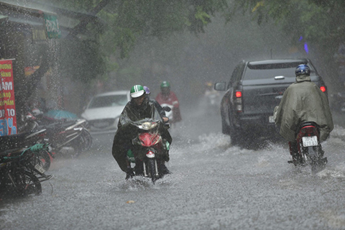
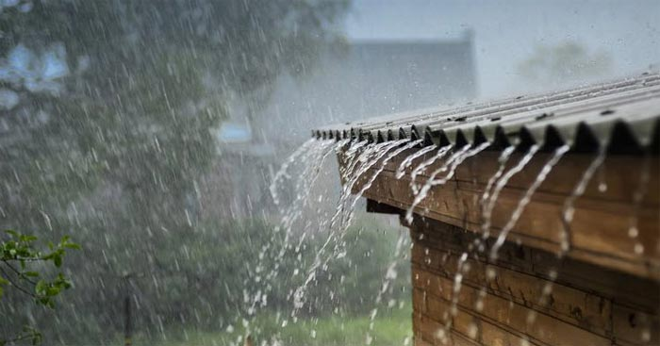
Đoạn 1 : Giới thiệu cơn mưa rào – ào ạt tới rồi tạnh ngay.
Lộp độp, lộp độp. Mưa rồi. Cơn mưa ào đổ xuống làm mọi hoạt động dường như ngừng lại. Mưa ào ạt. Từ trong nhà nhìn ra đường chỉ thấy một màn nước trắng xóa. Những bóng cây ngả nghiêng. Mấy chiếc xe phóng qua đường làm nước bắn tung tóe. Mưa đổ ầm ầm. Cây cối, nhà cửa, đất trời chìm trong màn mưa trắng nước. Một lát sau, mưa ngớt dần rồi tạnh hẳn.

Slide 13
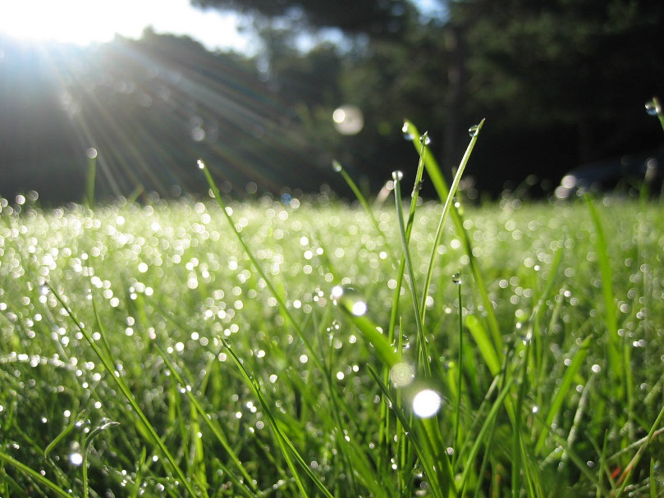
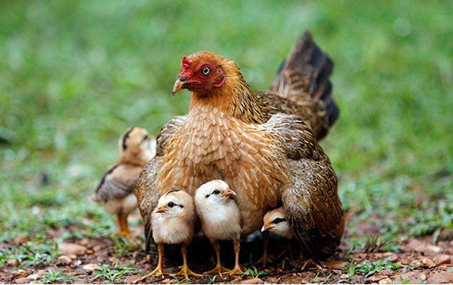
Đoạn 2 :
Ánh nắng và các con vật sau cơn mưa.
Ánh nắng lại chiếu sáng rực rỡ trên những thảm cỏ xanh. Nắng lấp lánh như đùa giỡn, nhảy nhót với những gợn sóng trên dòng sông Nhuệ. Mấy chú chim không rõ tránh mưa ở đầu giờ đã đậu trên cành cây cất tiếng hót véo von. Chị gà mái tơ chui dưới gốc cây giờ đang rũ rũ bộ lông ướt lướt thướt. Đàn gà con bộ lông vàng óng còn khô nguyên đang lích rích quanh chân mẹ . Chú mèo khoang ung dung bước từ trong bếp ra sân. Chú nằm duỗi dài phơi nắng vẻ khoái chí.

Slide 14
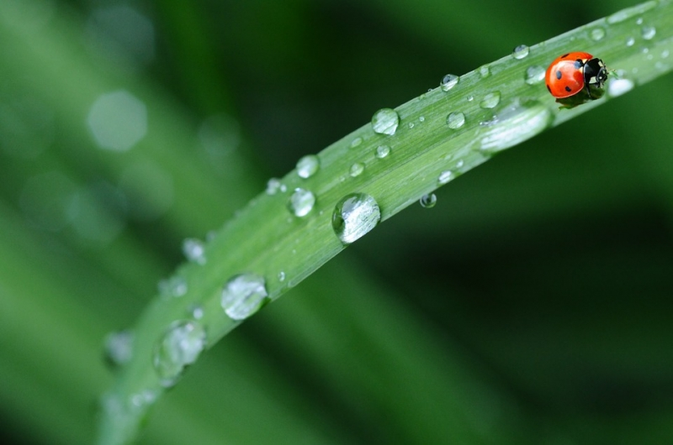
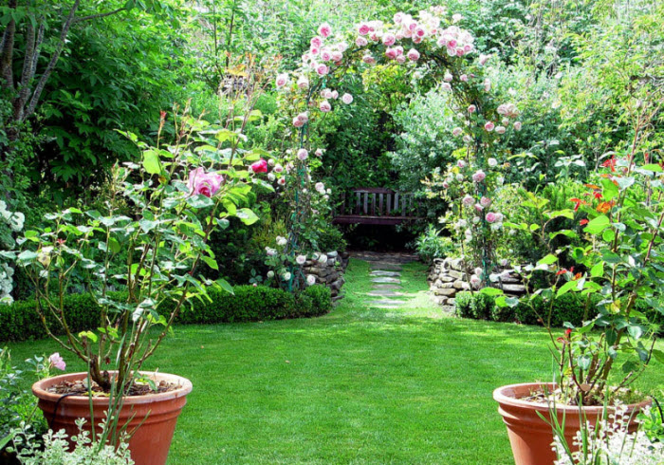
Đoạn 3 : Cây cối sau cơn mưa.
Sau cơn mưa, có lẽ cây cối, hoa lá là tươi đẹp hơn tất cả. Những hàng cây ven đường vừa được tắm nước mưa nên tươi xanh mơn mởn. Hoa trong vườn lại phô sắc tỏa hương, cánh còn đọng những giọt nước long lanh.

Slide 15
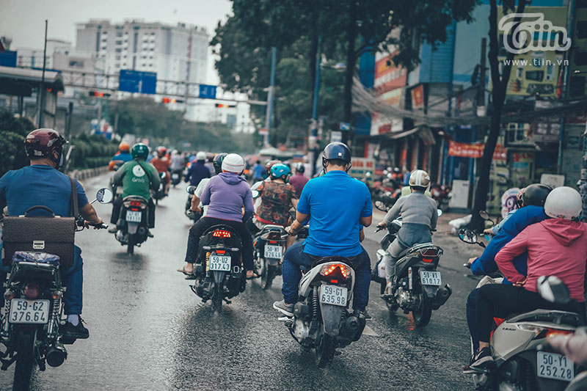
Đoạn 4 : Đường phố và con người sau cơn mưa.
Con đường trước cửa đang khô dần. Trên đường, xe cộ qua lại nườm nượp như mắc cửi. Mọi người lại túa ra đường, tiếp tục công việc của mình. Tiếng cười nói rộn rịp hòa lẫn với tiếng động cơ nổ giòn. Đường phố lại náo nhiệt. Góc phố, mấy cô bé đang chơi nhảy dây. Những bím tóc tun ngủn vung vẫy theo từng nhịp chân nhảy.

Slide 16
Khi tả quang cảnh sau cơn mưa, bạn đã chọn tả những chi tiết, hình ảnh nào?
Đó là những chi tiết, hình ảnh tiêu biểu của cảnh và vật sau cơn mưa: Nắng, các con vật, cây cối, hoa lá, đường phố và con người
Những chi tiết, hình ảnh thêm vào có tác dụng gì?
Hoàn thiện đoạn văn, giúp phát triển ý, làm cho hình ảnh miêu tả rõ nét, hiện lên cụ thể, chân thực, sinh động.

Slide 17

2. Chọn một phần trong dàn ý bài văn tả cơn mưa em vừa trình bày trong tiết trước, viết thành đoạn văn.
Tả cảnh trước khi cơn mưa đến
Tả cơn mưa
Tả cảnh trong cơn mưa
Tả hoạt động của con người,
cảnh vật sau cơn mưa
Notes:
GV: Em chọn đoạn văn nào để viết? (có thể chọn một trong 3 đoạn)

Slide 18
TIÊU CHÍ ĐÁNH GIÁ ĐOẠN VĂN
Tả đúng đối tượng.
Đủ 3 phần: Mở đoạn, thân đoạn, kết đoạn
Chọn tả được những chi tiết tiêu biểu, tả cụ thể, chân thực, đúng trình tự.
Sử dụng được các biện pháp so sánh, nhân hóa.

Slide 19
YÊU CẦU ĐÃ ĐẠT
Nắm được ý chính của 4 đoạn văn và chọn 1 đoạn để hoàn chỉnh theo yêu cầu.
Dựa vào dàn ý bài văn miêu tả cơn mưa đã lập ở tiết trước, viết hoàn chỉnh một đoạn văn với những chi tiết và hình ảnh hợp lí.

Slide 20

Vận dụng, trải nghiệm
Nêu nhiệm vụ của từng phần trong bài văn tả cảnh.
Con thích bầu trời/ cảnh vật vào thời điểm nào của cơn mưa? Vì sao?
Chuẩn bị bài sau: Luyện tập tả cảnh
Hãy quan sát trường học và ghi lại những gì quan sát được.

